Slide 1
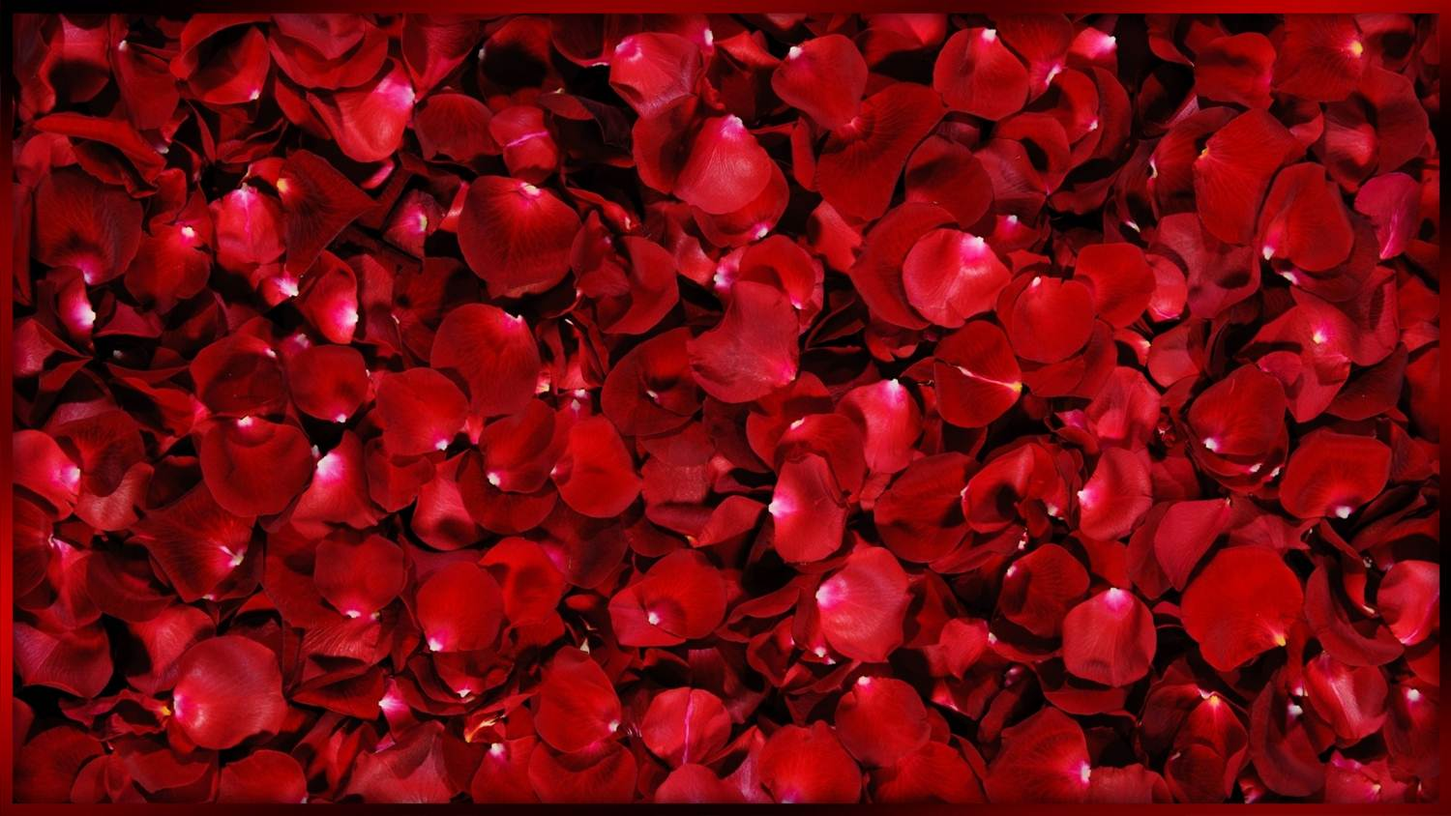
10 PASOS
PARA MADURAR
COMO MUJER

Slide 2
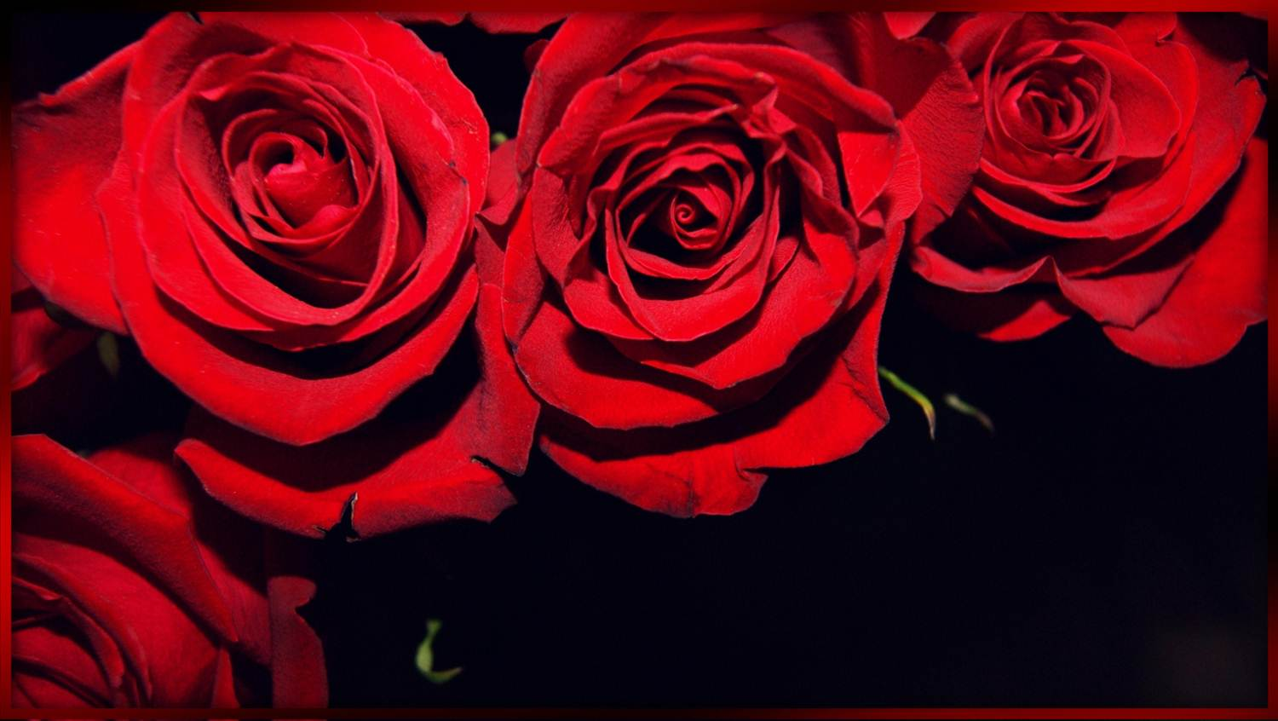
¿CUÁNDO RECONOZCO QUE HE MADURADO COMO MUJER?
1. Cuando ya no espero nada de mi pareja, cuando de tanto defraudarme ya no le busco, ya no voy detrás de él y pienso detenidamente que no vale mi desgaste emocional por quien no sabe apreciarme.

Slide 3
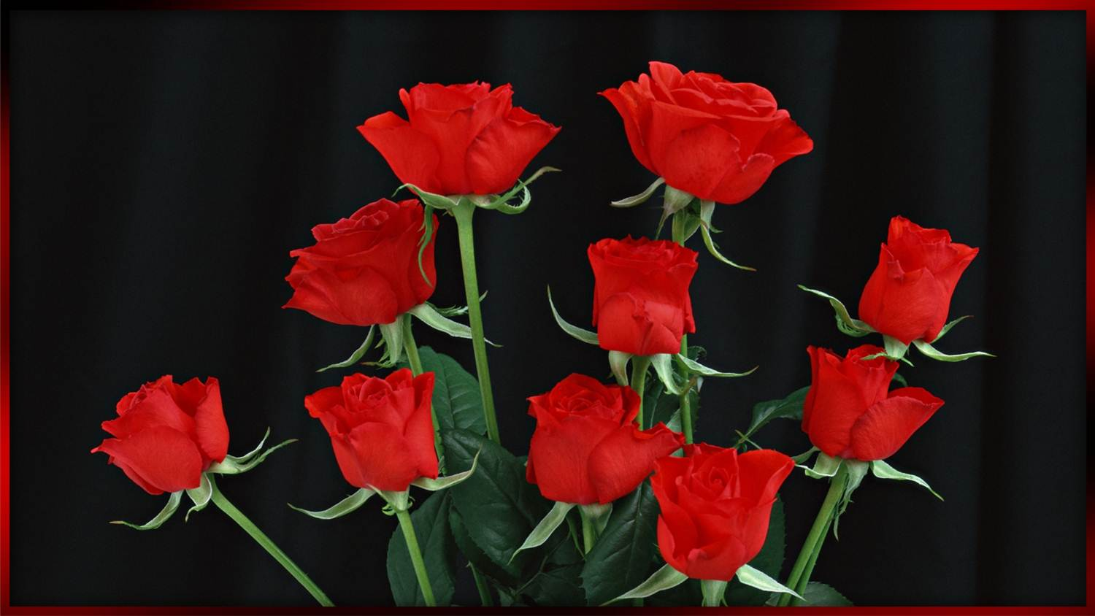
2. Me siento madura cuando veo que ya puedo caminar sin muletas, que soy capaz de enfrentar la vida sin miedos porque los he podido superar. Ya no le temo a la vida. Es y será como yo quiero que sea.

Slide 4

3. Maduro cuando a pesar del dolor que me ha causado la muerte de lo más querido, me vuelvo a levantar y ya no lloro, sino que su recuerdo es comparado a un campo de rosas de paz y tranquilidad, cuando su recuerdo me produce sensación de bienestar, porque aunque sé que ya nunca más le vuelva a ver, lo tuve en mi vida y lo amé tanto que ese amor durará hasta el último día de mi vida. Acepto su partida y me resigno que la vida es así… nadie lo puede cambiar.

Slide 5

4. Cuando voy de compras y ya no gasto en nada que no sea lo que realmente me gusta, mejor una buena prenda, que 10 que dejaré tiradas en mi armario durmiendo por años quizás. Cuando le tomo el valor al dinero, cuando ya no derrocho ni despilfarro, sé que voy creciendo como persona.

Slide 6
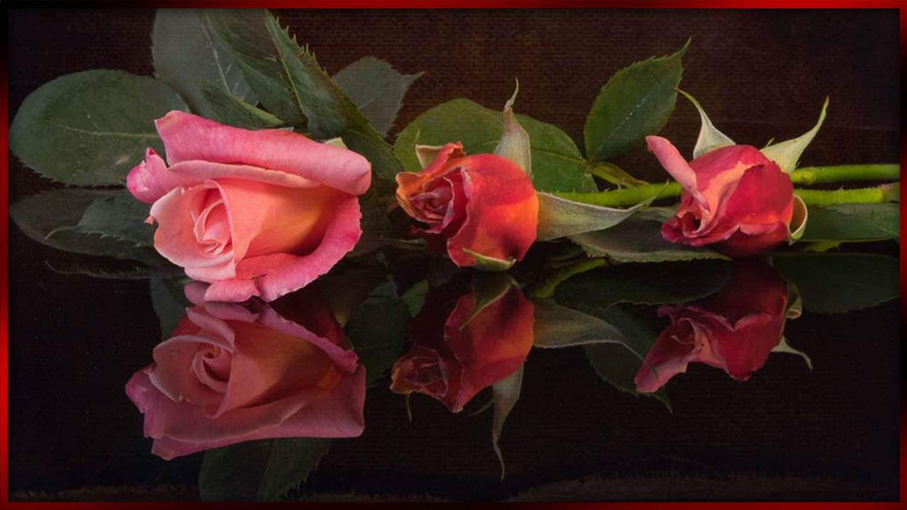
5. Maduro cuando veo las injusticias, los malos tratos, cuando las mujeres sufren por alguien que no vale la pena y quiero correr y decir que basta, que todo eso pasará, que mañana será otro día en el que podrá volver una nueva luz en su camino. Me hacen madurar, y mucho, el sufrimiento ajeno, porque me doy cuenta que vivo en una sociedad y debo integrarme.

Slide 7
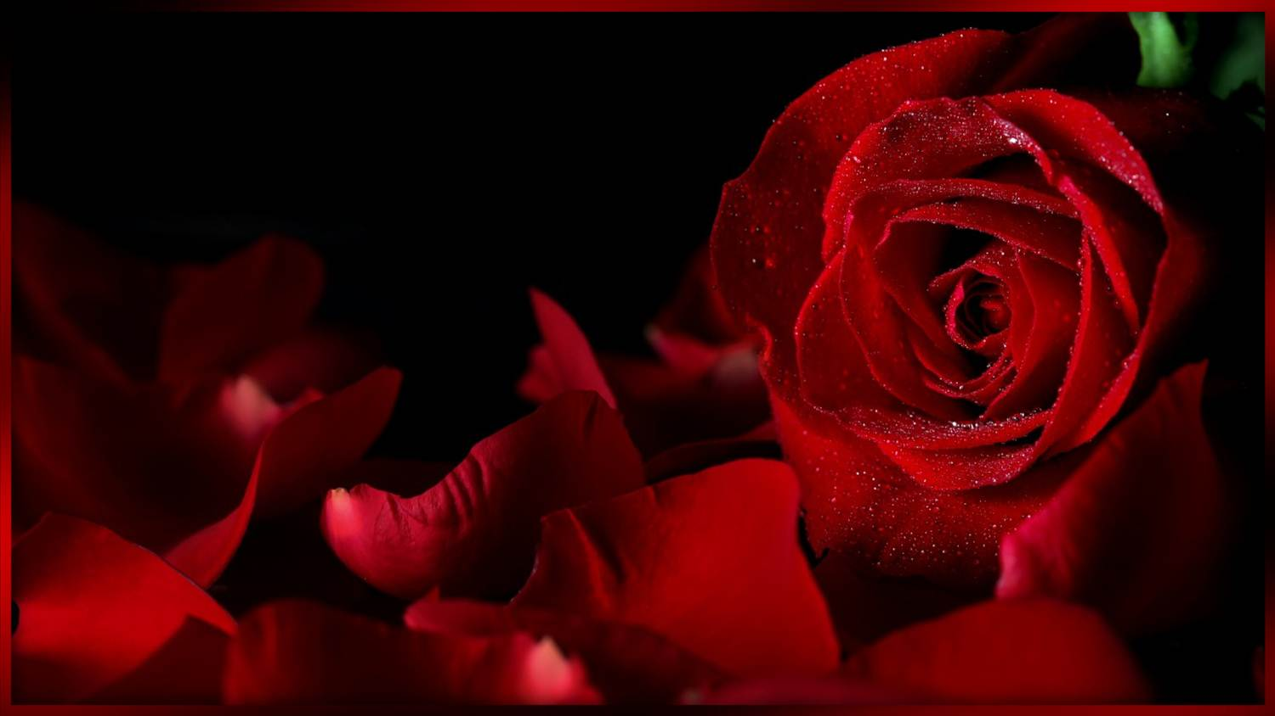
6. Cuando en mi trabajo ya me pongo en mi nivel y le puedo decir a mi jefa/e que es un abusivo conmigo, que me trata mal, que no es justo que me haga la vida imposible; aun con miedo de perder mi trabajo, pero lo digo con mucha delicadeza porque sé que estoy en una situación delicada y ella vive buscando donde no hay. Ya no le temo a nada.
(Generalmente son las propias mujeres jefas las que nos hacen la vida imposible)

Slide 8
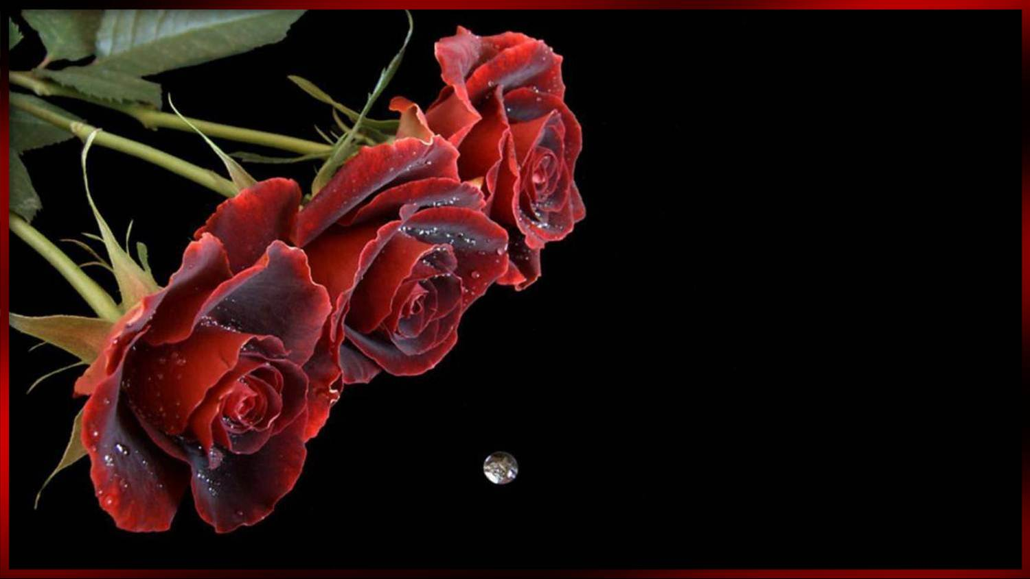
7. Maduro en cada golpe que la vida me da. Maduro si pese a los golpes que recibo, no permito que ello me haga una persona dura y fría, y me convierte en una persona que da amor, que va ayudando a quien lo necesita, dando palabras de aliento a quien se me acerca. No me quedo pegada en ese dolor, salgo adelante y crezco como persona.

Slide 9
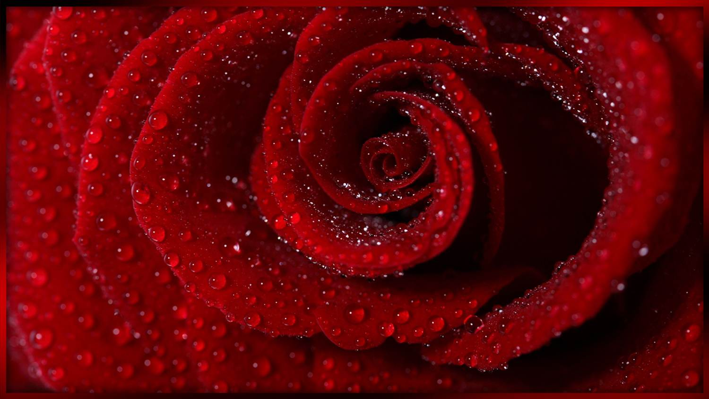
8. He madurado cuando he aprendido a no sentirme obligada a ir con mis amigos cuando me invitan a salir, sin temor a que se molesten por ello o a lo que piensen de mí.

Slide 10

9. Cuando digo NO al que me deja y me toma cuando quiere, haciéndome daño. Ya no acepto cosas de segunda mano, ni pedacitos de felicidad. No merezco eso, y mientras más vivo más exigente soy respecto a mis relaciones. Aun con el corazón destrozado digo NO, porque no quiero esa vida para mí, he crecido en mi autoestima.

Slide 11

10. Cuando me levante y sonría mirando la vida con optimismo a pesar de haber llorado toda la noche. Porque envejecer es una obligación y madurar es opcional. Me decido por madurar para poder mirar a mí alrededor y descubrir qué es lo que más me hace feliz. Hoy sólo busco vivir en completa paz y felicidad, para dar a los que me rodean el mismo nivel de afecto.

Slide 12

La madurez es una bella etapa, es cuando más segura te sientes de lo que haces y no necesitas explicarlo, la gente con sólo mirarte ya lo sabe, y sin saber cómo, les inspiras confianza. Siempre habrá personas que se acerquen a ti. Eres como un vaso de agua en pleno desierto. Muchas personas necesitan de ti…
¡Que grande y maravillosa eres!
Shoshan.

Slide 13

A TODAS
LAS MUJERES
¡MUCHAS
FELICIDADES!
EN SU DÍA.
Música:
Woman (John Lennon) - Maximo Spodek
Realización general:
Rodrigo Valencia Cardona
Medellín-Colombia

Slide 14



Accede a la sección que desees desde aquí:
Propia Creación
De la Red
Dedicatorias | Fechas Especiales | Graciosos
Historia y Arte | Lugares | Musicales
Naturaleza y Ciencias | Política | Reflexión
Religiosos | Románticos | Salud
Dedicatorias | Fechas Especiales | Graciosos
Historia y Arte | Lugares | Musicales
Naturaleza y Ciencias | Política | Reflexión
Religiosos | Románticos | Salud
Si deseas recibir pps periódicamente en tu correo electrónico subscríbete aquí:

